Slide 1


新员工转正答辩汇报
答辩人：彭奇文
2019/06/20

Slide 2

目录
个人简介
试用期总结
个人自评
团队融入

Slide 3
个人简介
姓名： 彭奇文
入职部门： 软件产品部-用户语言项目组
入职时间： 2019-04-15
职位： PC软件工程师
导师： 杨耿

Slide 4
个人简介
教育经历
起始时间 | 学校 | 专业 | 学历 | 培养方式
2008.09 ~ 2012.07 |  | 软件工程 | 本科 | 统招

Slide 5
试用期总结
工作情况概览
工作与成果
工作案例
成长和收获
团队融入

Slide 6
试用期总结-工作情况概览
工作时间 | 工作内容
2019.04.15~ 2019.04.19 | 准备好工作环境； 熟悉公司规章制度； 初步熟悉老版用户语言 IDE 系统； 查看系统设计文档，较为深入理解 IDE 的系统逻辑； 对现有 IDE 提出一系列修改意见； 了解项目组目前的 git 分支管理流程； 和同事商讨，约定前端开发代码规范； 开始搭建新版 IDE 的前端开发环境；
2019.04.22~ 2019.04.26 | 基本完成前端开发环境搭建； 配置好常用的前端开发插件，如 ESlint， Prettier， redux，React-router， React-redux， antd，redux-thunk 等； 研究React前端脚手架 create-react-app； 设计前端工程目录组织结构； 完成系统首页的开发； 完成登陆页面的开发； 使用 easy-mock 平台辅助开发；

Slide 7

试用期总结-工作情况概览
工作时间 | 工作内容
2019.04.27~ 2019.04.29 2019.05.05~ 2019.05.11 | 完成整个 IDE 系统的路由导航全局设计； 进行系统列表的功能开发，完成数据渲染，路由跳转功能 进行 类表、函数表、编译器配置表、用户自定义表 的页面开发，完成表格嵌套、整行编辑、整行删除、保存等功能； 根据产品经理的要求，重新设计系统的整体布局； 对配置表编辑页面的源代码进行重构，拆分成单个文件；
2019.05.13~ 2019.05.17 | 使用 Redux 存储全局数据，实现跨任意组件通信； 完成 用户自定义表 动态添加、删除、修改 列的功能； 通过企业平台学习，完成试用期考试； 优化类表、用户自定义表的界面显示； 完成初步的表格数据验证

Slide 8
试用期总结-工作情况概览
工作时间 | 工作内容
2019.05.20~ 2019.05.24 2019.05.27~ 2019.05.31 | 完善所有表格的数据校验，包括编辑时校验和全局校验； 优化左侧导航栏的显示逻辑 优化系统的使用体验； 对系统配置部分进行了较为全面的测试，修复了发现的bug； 基本完成 系统列表、类表、函数表、用户自定义表、编译器配置表等功能的开发；
2019.06.03~ 2019.06.06 2019.06.10~ 2019.06.14 | 完成 状态机编辑 页面的开发。包括 系统数据渲染，数据编辑、增加列、删除列、增加行、删除行、增加序列行、删除序列行等； 完成 状态机编辑 页面的数据校验； 把新版系统联调后部署到 dev 环境；

Slide 9
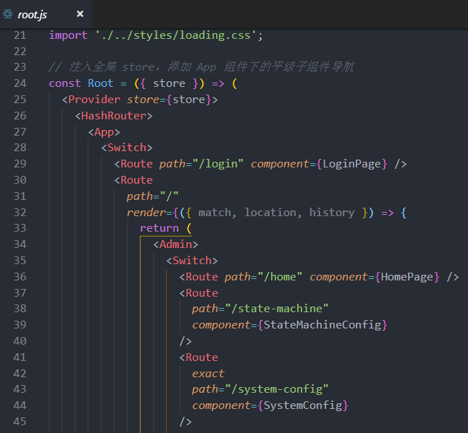
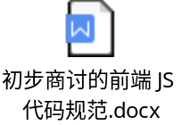
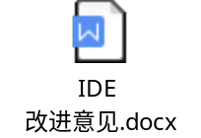
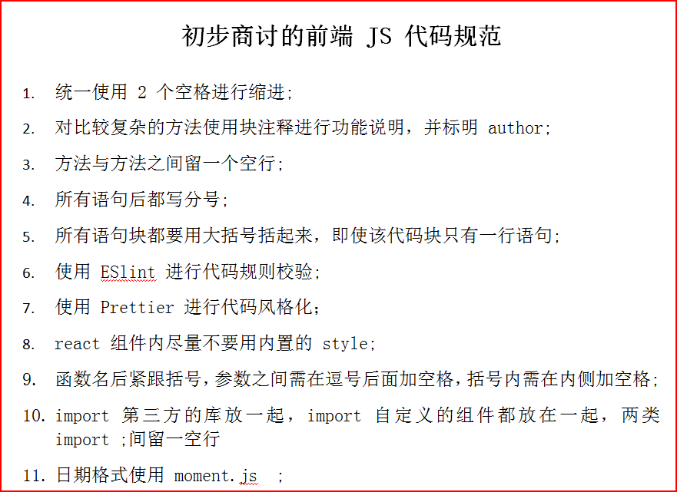
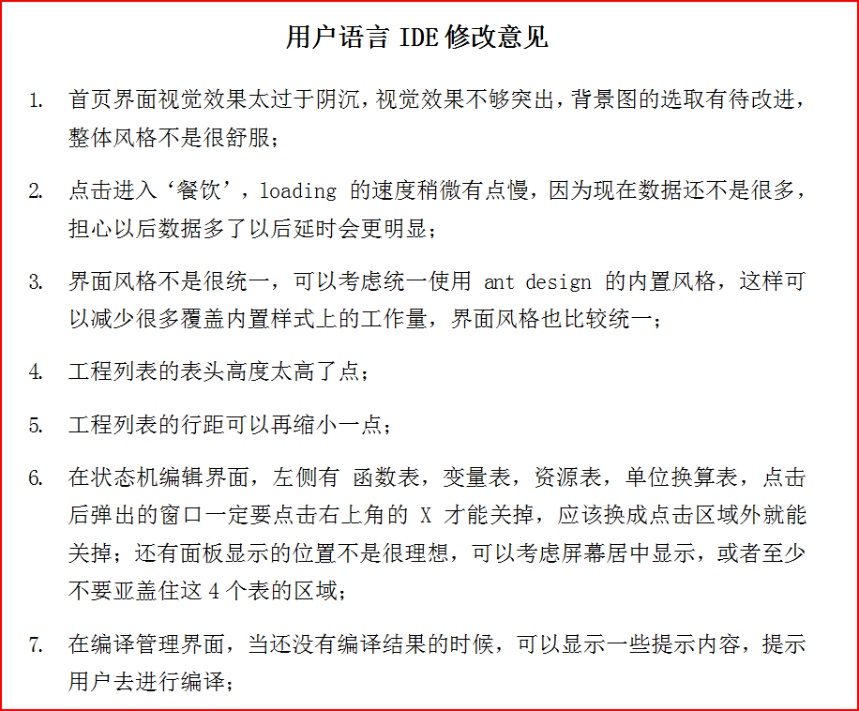
试用期总结-工作与成果
  商讨前端 JS 代码规范
  对现有 IDE 提出一系列改进意见

Slide 10
试用期总结-工作与成果
IDE 3.0 开发环境搭建 及 系统外层结构设计
  首先使用 create-react-app 脚手架创立初始项目。
  集成 ESlint，Prettier, Redux, React-router, antd, redux-thunk ... 等开发插件；
  设计系统目录结构；
  实现系统顶层布局；
  配置好 redux 数据管理的通用模板；
  实现全局路由、嵌套路由的集中化统一配置；

Slide 11
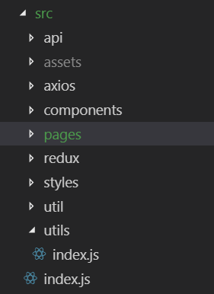
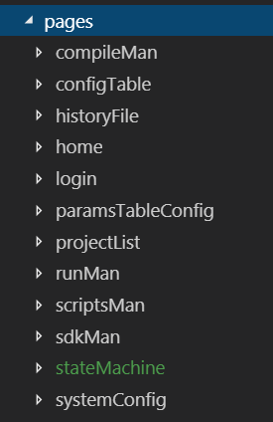
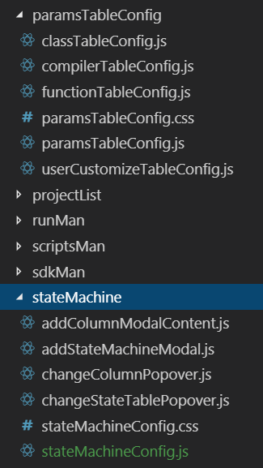
试用期总结-工作与成果

Slide 12
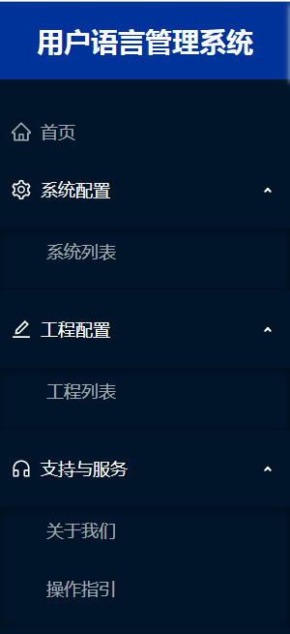
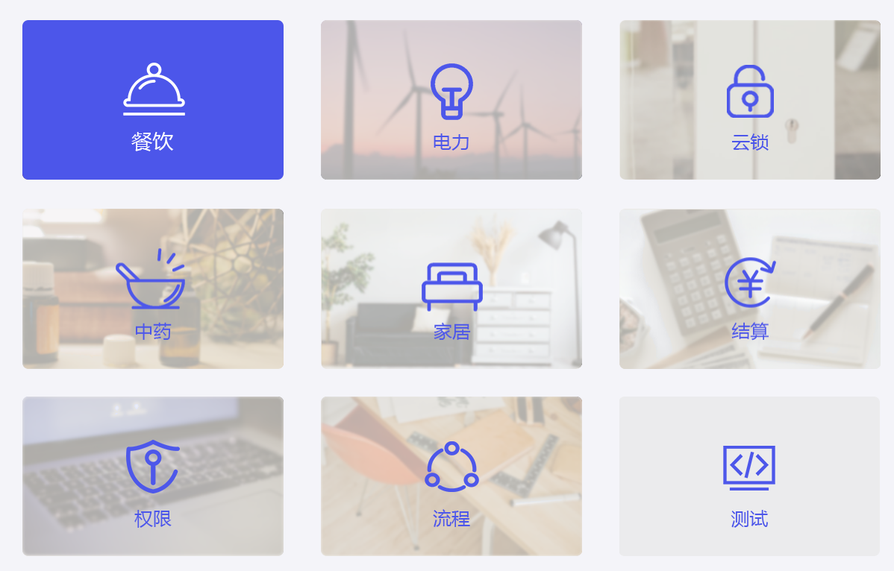
试用期总结-工作与成果
IDE 3.0 首页及登陆页开发
  根据要求，对页面整体布局进行重构；
  完成首页功能的开发；
  完成登陆页功能的开发；（未使用）
  完成左侧可展开导航栏的开发；
  实现导航栏的路由配置；

Slide 13
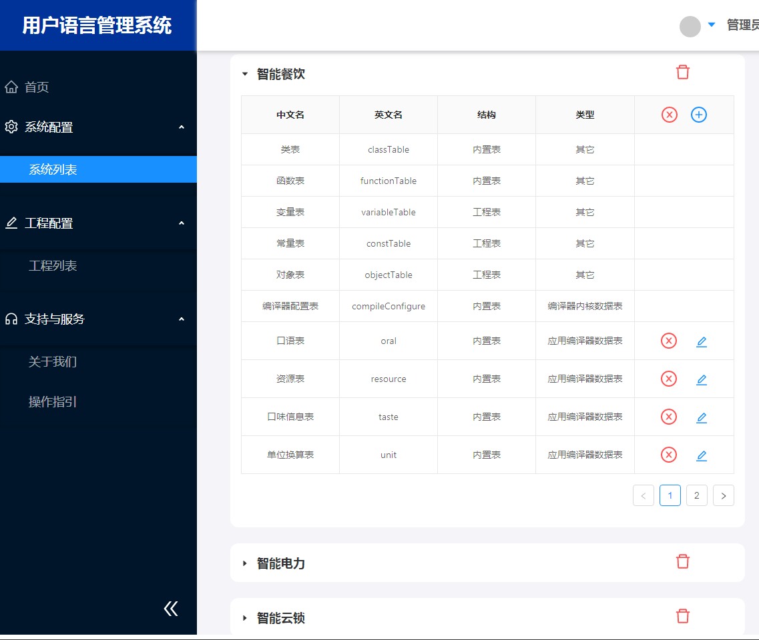
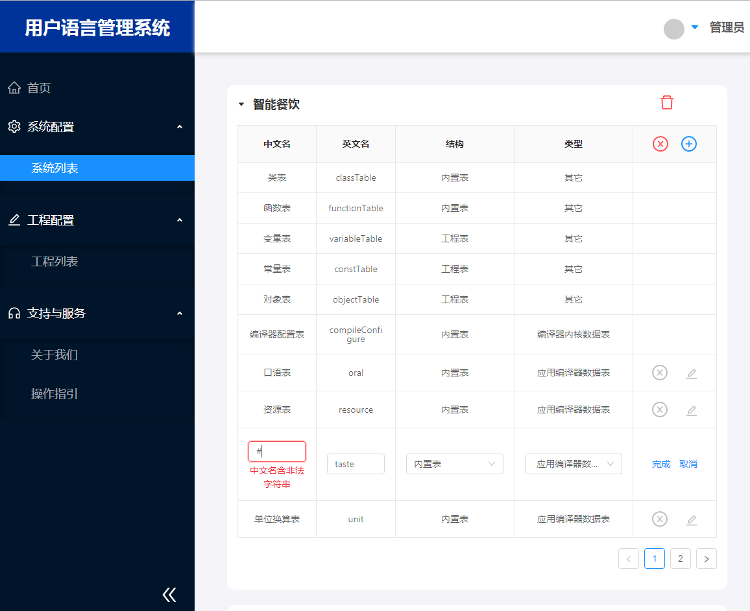
试用期总结-工作与成果
完成系统列表页面的开发
  显示所有系统的所有表数据；
  实现手风琴效果，每次展开一个系统的数据；
  实现表格行的 编辑、新增、删除、分页功能；
  根据测试文档，完成表格数据的合法性校验；

Slide 14
试用期总结-工作与成果
完成类表编辑页面的开发
  使用后台数据渲染类表表格，包括外层表及嵌套表；
  点击系统列表的类表行，跳转到相应应用的类表编辑页面；
  实现外层表的 新增、删除、修改、保存 功能；
  实现内层嵌套表的 新增、删除、修改、保存 功能；
  完成外层表、嵌套表的数据校验；
  增加操作结果提示；

Slide 15
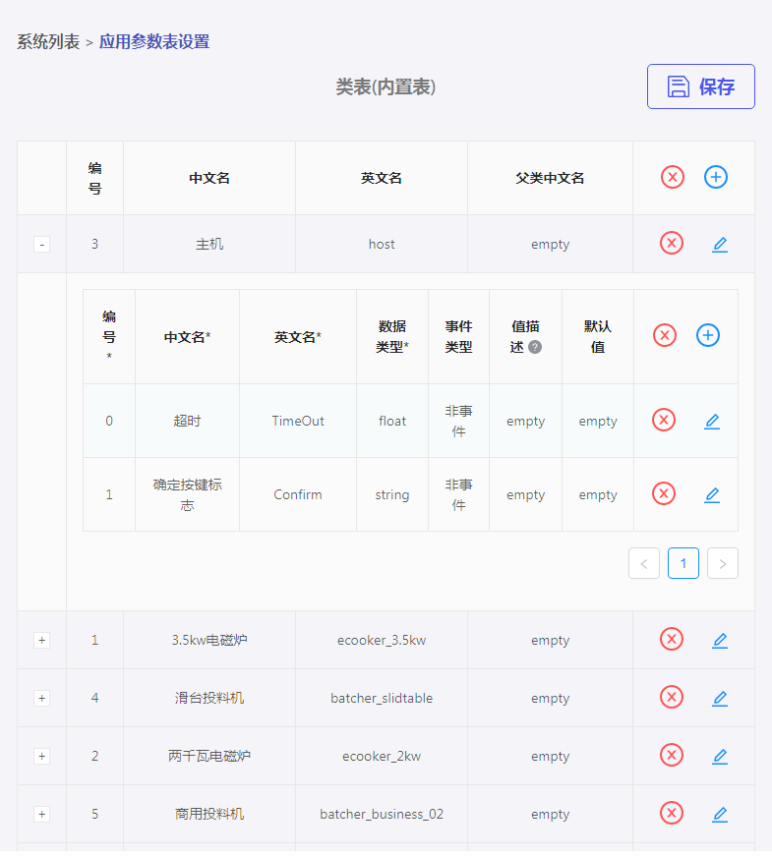
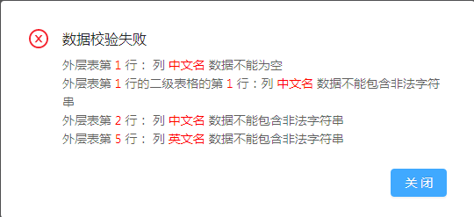
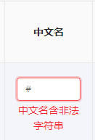
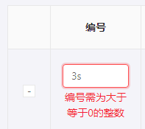


试用期总结-工作与成果

Slide 16
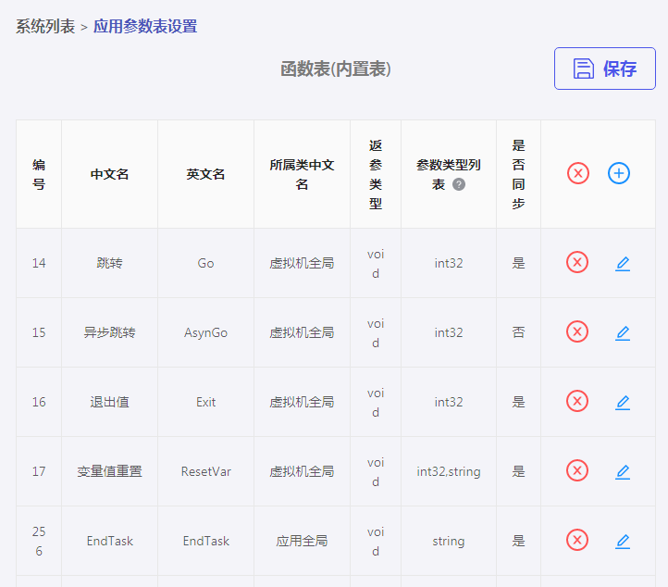
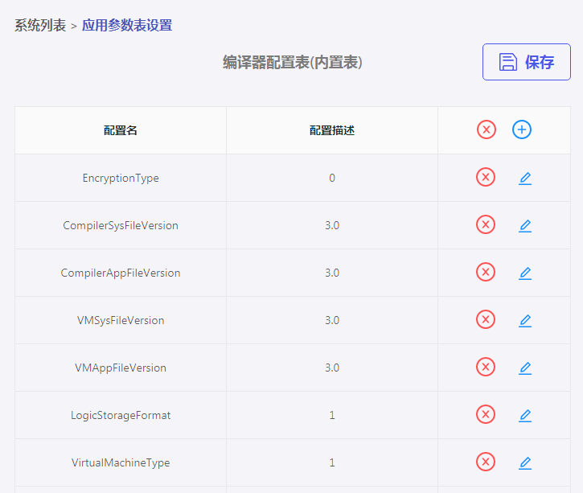
试用期总结-工作与成果
完成函数表、编译器配置表的开发
  请求后台接口，用数据渲染表格；
  点击系统列表的相应行，跳转到相应的表格编辑页面；
  实现相应表的 新增、删除、修改、保存功能；

Slide 17
试用期总结-工作与成果
完成自定义表的开发
  完成表格的渲染、增加、删除、修改、数据校验、保存等功能；
  在左侧添加一个区域，用于动态编辑表格的列；
  用表格现有的列信息渲染添加列区域的表单；
  实现新增列、编辑列、删除列的功能；
  实现进入自定义表时，自动展开左侧添加列区域的内容；
  编辑、删除表格列时，进行数据校验；

Slide 18
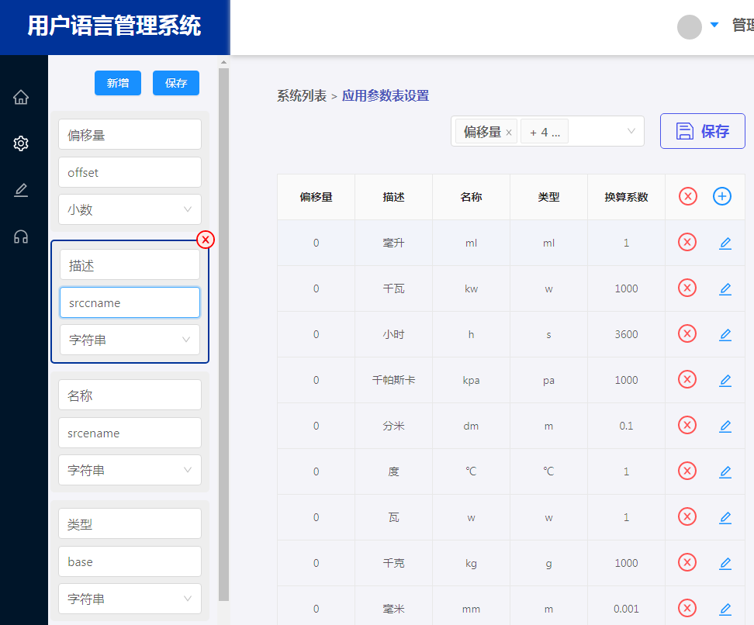
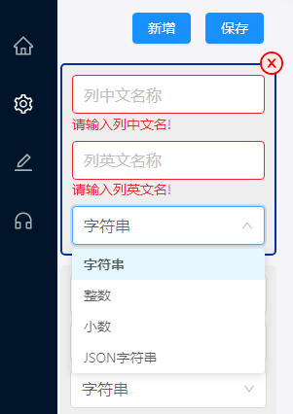
试用期总结-工作与成果

Slide 19
试用期总结-工作与成果
完成状态机编辑页面的开发
  从后台返回的数据渲染状态机编辑表格；
  非序列行的行数据合并；
  表头列的合并；
  表格单元格的编辑和保存；
  添加行、删除行、添加列、删除列、添加和删除序列行、添加新状态机、删除状态机、修改状态机名、修改列名等功能；
  在左侧动态显示参考表格缩略图，点击对应缩略图显示相应表格的数据；
  实现表格数据校验，分为编辑时和保存时的校验；

Slide 20
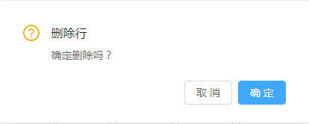
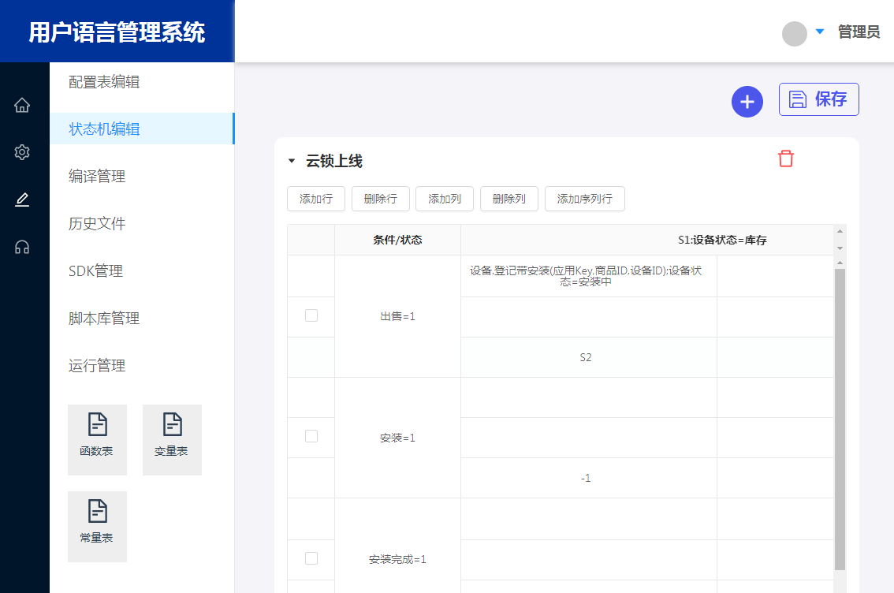
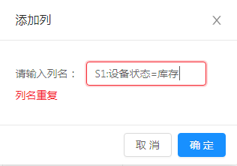
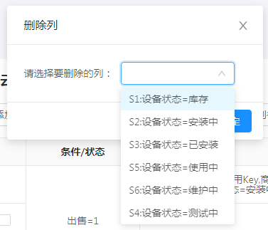
试用期总结-工作与成果

Slide 21
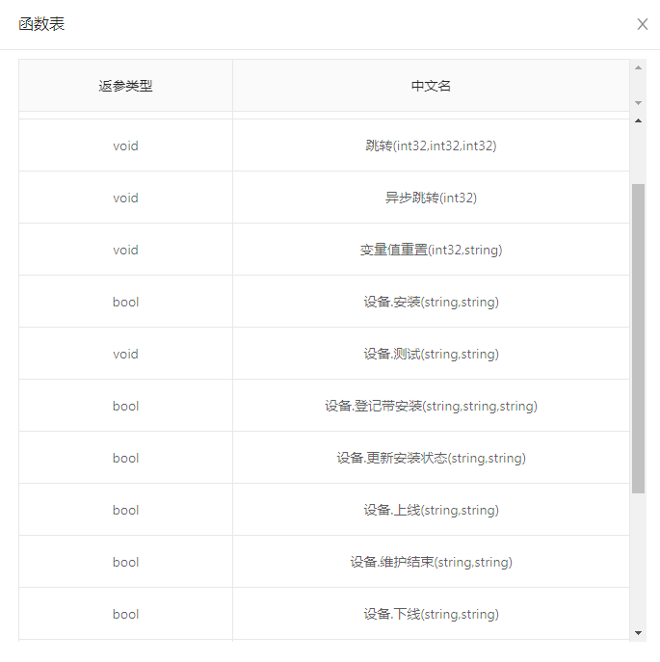
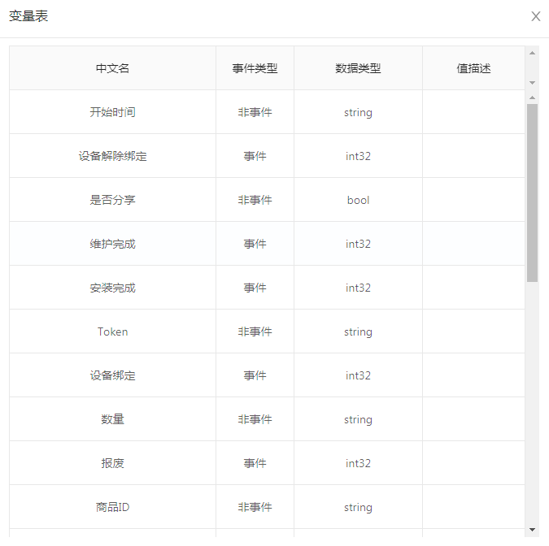
试用期总结-工作与成果

Slide 22
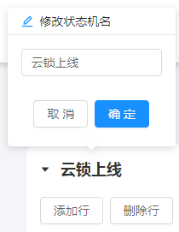
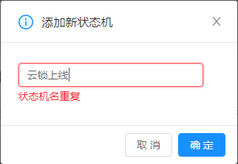
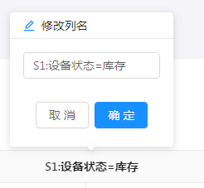
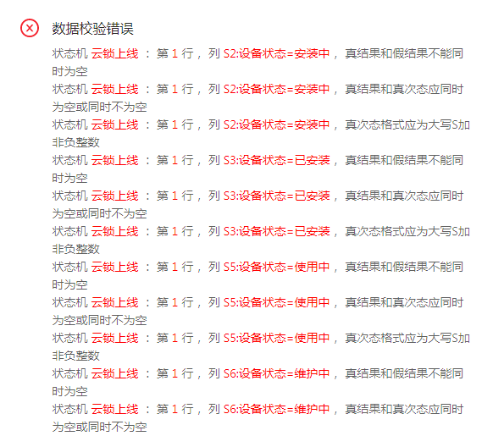
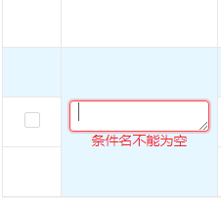
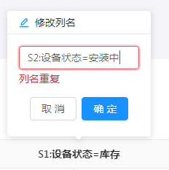

试用期总结-工作与成果

Slide 23
试用期总结-工作案例
比较有成就感的案例分享
  用户自定义配置表编辑页
  案例描述：
  用户自定义配置表的主体表格内容是可动态配置的，可以新增列、删除列、新增行、删除行、修改列名、修改某一列的数据类型、单元格编辑等等；配置列的功能位于左侧折叠面板区域，和主体表格区域是没有层级关系的两个组件；
  面临的挑战：
  两个区域之间的数据通信问题：因为组件没有层级结构，采用的是 redux store 全局数据源的解决方案；
  数量不确定的 Form 表单组件的表单值收集问题： 由于列数是不确定的，所以 左侧区域 Form 表单的数量也是不确定的，采取的是使用函数式 ref，把每个 Form 组件的实例存储到一个数组里面， 点击保存时，再从这个数组里面去获取每个 Form 里面的表单值；

Slide 24
试用期总结-工作案例
比较有成就感的案例分享
  状态机编辑页面
  案例描述：
  状态机编辑是使用最频繁的功能之一，所以易用性、稳定性十分重要，也是 IDE3.0 中变化最大的功能之一；
  实现点击单元格即可编辑，类似 excel 的操作体验；
  按下键盘 enter 键或者单元格失去焦点可以保存；
  可以动态添加和删除数据行，添加和删除序列行，添加和删除列，添加和删除状态机，可以修改状态机名、修改状态名、修改条件名等功能；
  左侧折叠区域可以动态显示相应的表格缩略图，点击即可查看相应的表格内容；
  点击保存时，可以实现全局的数据校验，一次性展示所有的错误信息，具体到哪一行、哪一列、哪一个单元格，以及造成校验不通过的原因；

Slide 25
试用期总结-工作案例
面临的挑战：
  怎样使用 antd 的表格来渲染非结构化的数据？
  怎样在合并行和列的情况下，把单元格的更改一一映射到组件的状态的更改？
  点击单元格进行编辑时，怎么样确定正在编辑的是哪一个数据？
  表格末尾的 sequence 序列行只有两列，怎么样和普通的数据行一起显示？
  删除行和列后，需要重新对所有状态机数据进行排序，并分配新的 conditionNo 和 statusNo；

Slide 26
试用期总结-成长和收获
试用期间的成长和收获
  通过从头开始搭建 React 项目，对前端工程化有了更多的经验；
  对整个系统的布局和设计能力有了很大的提高；
  对 React 和 antd 技术栈有了更全面和深入的了解；
  对 react 跨组件通信有了比较深入的实践；
  对 React 页面性能优化有了更加全面的理解；
  尤其对 antd 的 Table 组件有了全面和深入的了解，并积累了实际经验；
  对公司的规章制度、企业文化有了更多的理解；

Slide 27
试用期总结-团队融入
对企业文化的理解和感受
以结果为导向，工作氛围良好
制度规范，能够专心开展工作
技术学习氛围良好，不定期有技术培训讲座
对团队的融入
与同事能和谐相处，能坦诚的讨论遇到的问题；
导师和同事很有耐心，也很乐于帮人，让我能很快融入这个团队；

Slide 28
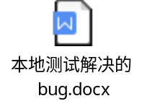
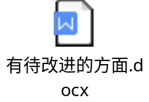
个人自评-综合自评
个人优点
工作态度认真，全情投入工作；
代码书写规范；
善于分析、总结、记录，包括记录工作中遇到的难点、问题、以及对应的解决办法；
对技术有热情，有追求，善于攻坚克难；
思维严谨，编码前先仔细思考、构思，然后再开始编码；
尽可能保证代码质量，在本地进行足够的测试；
个人不足
前期开发进度有点偏慢；
对项目的顶层设计能力还有待加强；
对公司的系统设计、系统功能的理解有待加强；

Slide 29

谢谢！
请评委提问

